Slide 1

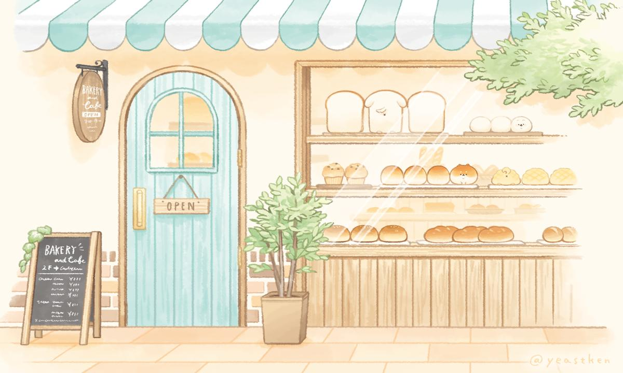






KHỞI ĐỘNG

Slide 2


Chào mừng các bạn đã đến với hiệu bánh Vương Quốc Bánh Ngọt
Chúng mình cùng nhau làm bánh nhé!

Slide 3




Slide 4



Cô An đã mua 8 chiếc vòng, mỗi chiếc có giá 25 000 đồng. Hỏi cô An cần trả chúng mình bao nhiêu tiền?
Cô An cần trả số tiền là:
25 000 × 8 = 200 000 (đồng)

Slide 5
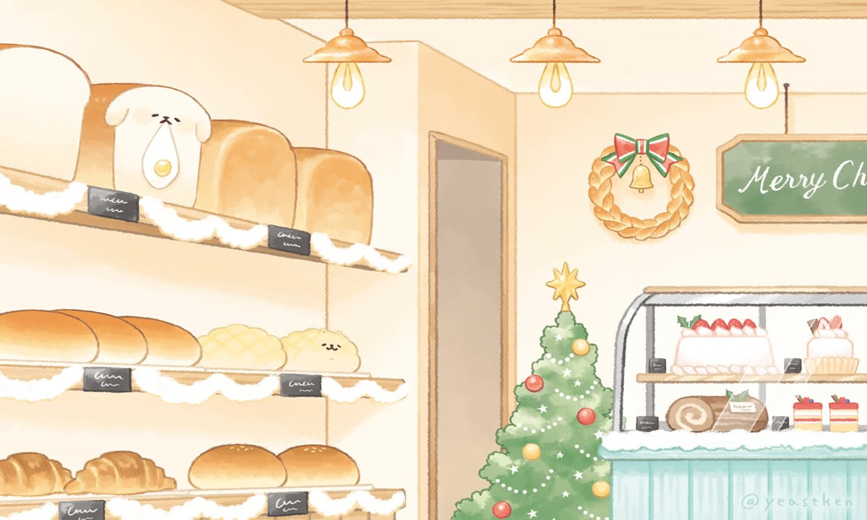
Cảm ơn các bạn đã giúp mình chuẩn bị dụng cụ làm bánh.
Bây giờ, chúng ta cùng nhau làm ra những chiếc bánh ngọt thật ngon nhé!

Slide 6


Slide 7
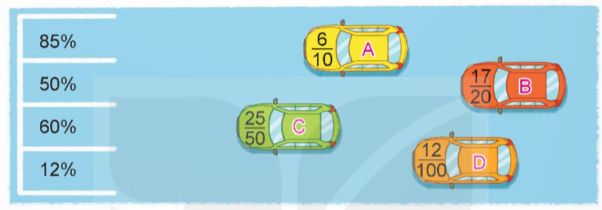

Bài 1
Chọn cách viết tỉ số phần trăm thích hợp cho tỉ số ghi ở mỗi chiếc xe.

Slide 8
Bài 2
Số?
Tỉ lệ bản đồ | 1 : 2 000 | 1 : 2 000 | 1 : 500 000 | 1 : 500 000
Độ dài trên bản đồ (cm) | 2 | ? | 1,5 | ?
Độ dài thật (km) | ? | 1,6 | ? | 10
800
2
0,04
7,5

Slide 9
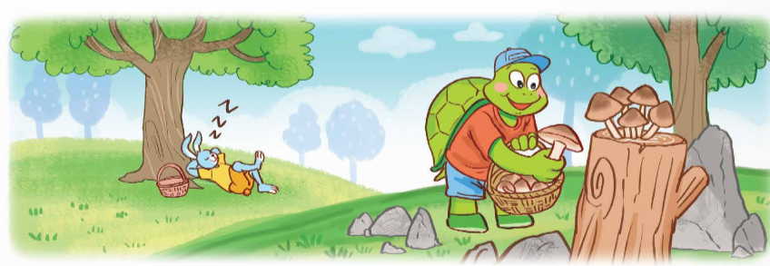
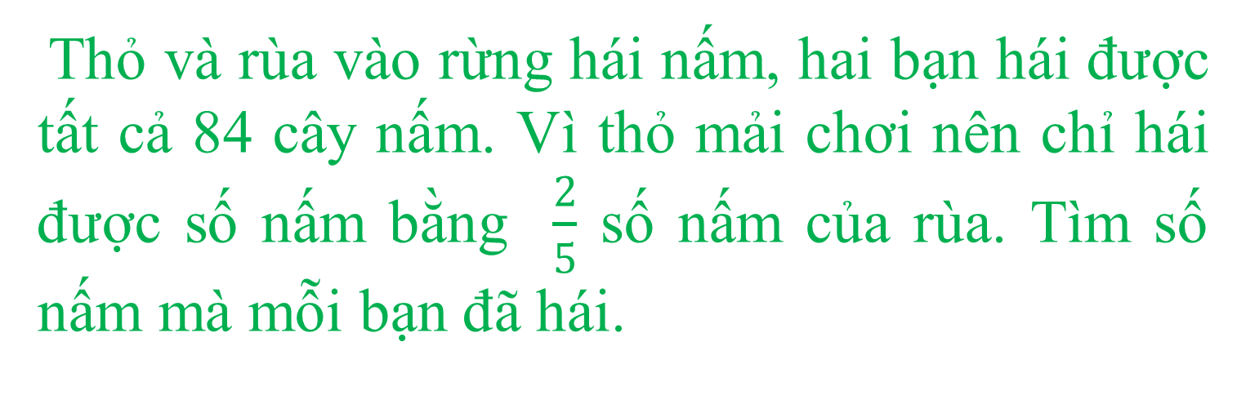
Bài 3
Thỏ và rùa vào rừng hái nấm, hai bạn hái được tất cả 84 cây nấm. Vì thỏ mải chơi nên chỉ hái được số nấm bằng $\frac{2}{5}$ số nấm của rùa. Tìm số nấm mà mỗi bạn đã hái.

Slide 10

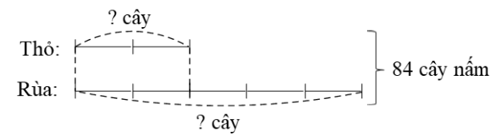
Bài giải
Ta có sơ đồ:
Tổng số phần bằng nhau là:
2 + 5 = 7 (phần)
Thỏ hái được số nấm là:
84 : 7 × 2 = 24 (cây)
Rùa hái được số nấm là:
84 – 24 = 60 (cây)
Đáp số: Thỏ: 24 cây nấm
Rùa: 60 cây nấm.

Slide 11
Bài 4: Giá một chiếc ti vi tại cửa hàng là 15 000 000 đồng. Để tri ân khách hàng, cửa hàng đã có đợt khuyến mại giảm giá mỗi chiếc ti vi 8%.
a) Hỏi giá tiền một chiếc ti vi đã giảm bao nhiêu đồng?
b) Tính giá tiền chiếc ti vi sau khi giảm giá?
Bài giải:
a) Giá tiền một chiếc ti vi đã giảm số tiền là:
15 000 000 × 8 : 100 = 1 200 000 (đồng)
b) Giá tiền chiếc ti vi sau khi giảm giá là:
15 000 000 – 1 200 000 = 13 800 000 (đồng)
Đáp số: a) 1 200 000 đồng
b) 13 800 000 đồng.

Slide 12



